Slide 1
Nadřazené dokumentace
a jejich aktualizace

Slide 2
Politika územního rozvoje ČR - aktuálně poslední Aktualizace č. 4 PÚR ČR - závazná od 1. 9. 2021 pro ZÚR, ÚPD a rozhodování v území - obsahuje 23 republikových priorit - vymezuje specifické oblasti - vymezuje plochy a koridory dopravní a technické infrastruktury
PÚR ČR

Slide 3
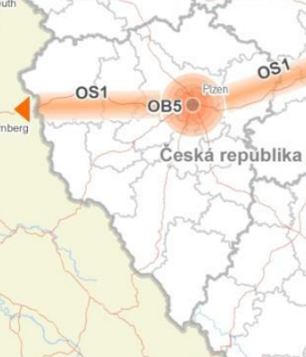
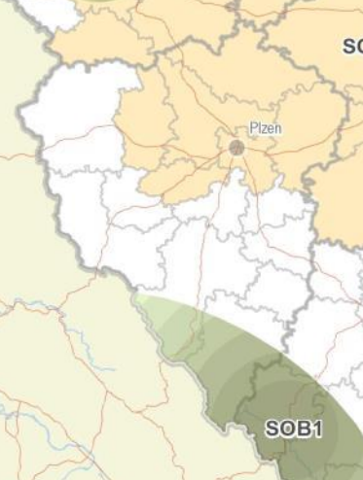
PÚR ČR

Slide 4
PÚR ČR
Úkoly pro územní plánování v SOB 9
V rámci územně plánovací činnosti kraje a koordinace územně plánovací činnosti obcí:
vytvářet územní podmínky pro podporu přirozeného vodního režimu v krajině a zvyšování jejích retenčních a akumulačních vlastností
vytvářet územní podmínky pro revitalizaci a renaturaci vodních toků a niv a pro obnovu ostatních vodních prvků v krajině
vytvářet územní podmínky pro hospodaření se srážkovými vodami v urbanizovaných územích
vytvářet územní podmínky pro zvyšování odolnosti půdy vůči větrné a vodní erozi
vytvářet územní podmínky pro rozvoj a údržbu vodohospodářské infrastruktury, pro zabezpečení požadavků na dodávky vody v období nepříznivých hydrologických podmínek,
pro řešení problematiky sucha využívat zejména územní studie krajiny.

Slide 5
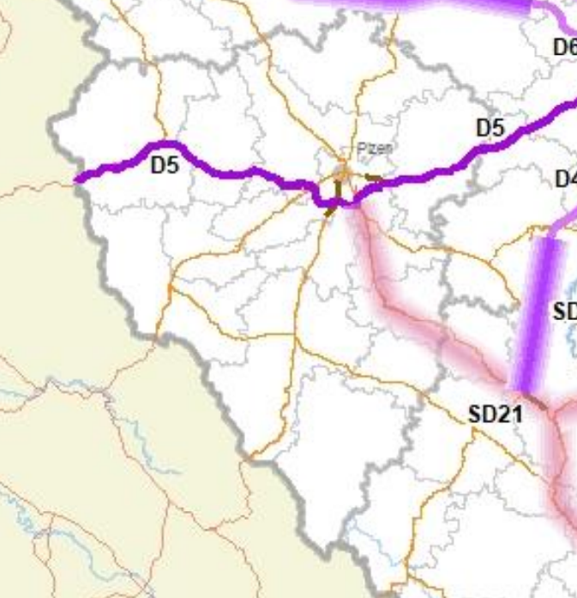
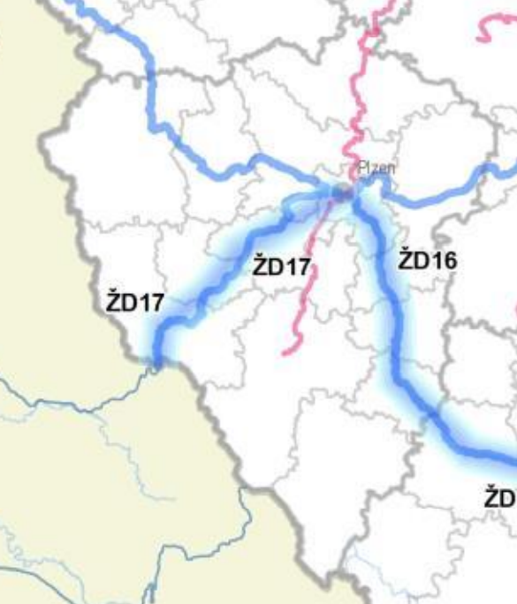
PÚR ČR

Slide 6
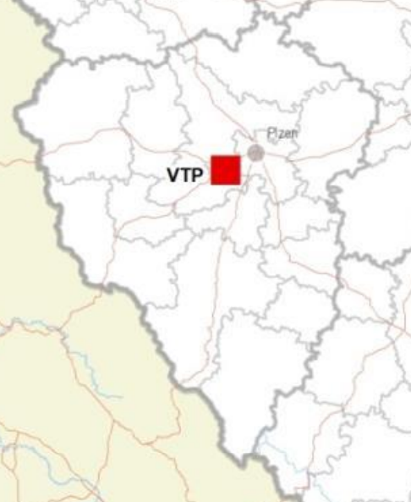
PÚR ČR
veřejný terminál s vazbou na logistická centra

Slide 7
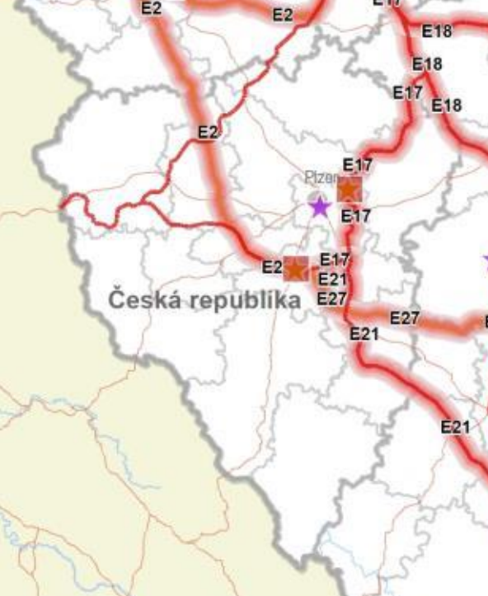
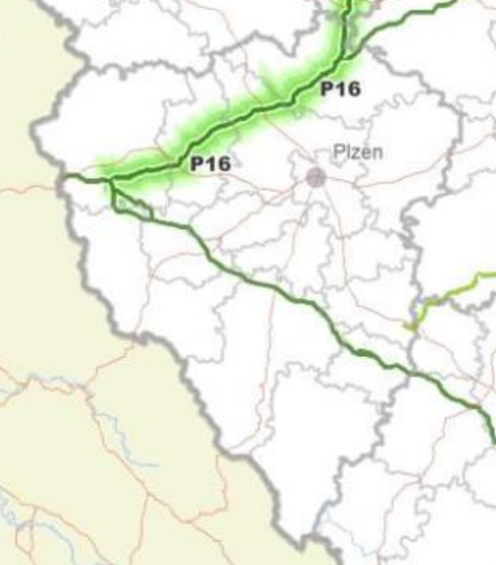
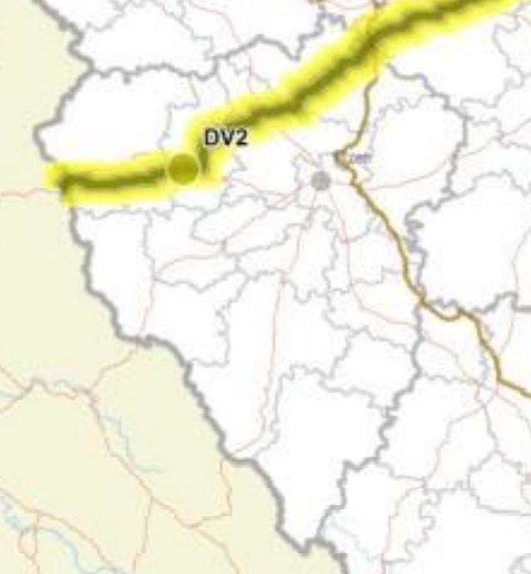
PÚR ČR
nové záměry pro převzetí do ZÚR a ÚP
E27 – ZVN 400 kV Přeštice - Milín

Slide 8
PÚR ČR
Zpráva o uplatňování – do 30. 6. 2023 předložit Vládě ČR
připomínkování veřejnosti cca březen 2023
Aktualizace č. 6
na základě usnesení Vlády ČR ze dne 14. 7. 2022
řeší se VD Skalička na rozhraní Zlínského a Olomouckého kraje
termín předložení ke schválení Vládě ČR červen 2023

Slide 9
ÚRP
Územní rozvojový plán
pořizuje a vydává MMR
zpracovává UUR
plán – převzít nepřezkoumatelné záměry ze ZÚR
problémy s ministerstvy
ačkoliv dosud není zpracován, je třeba vyhodnotit
§ 96b odst. 3 ve spojení s § 2 odst. 1 písm. p)

Slide 10
ZÚR PK
Zásady územního rozvoje PK
pořizuje KÚPK, vydává Zastupitelstvo PK
již od roku 2008 nahrazují ÚP VÚC
1. aktualizace 2014
2. aktualizace 2018
4. aktualizace 2019
12. 2. 2018 Zastupitelstvo PK schválilo Zprávu o uplatňování
slouží jako zadání pro Aktualizaci č. 3
problémy se zpracovatelem
1. 11. 2021 proběhlo společné jednání
připomínky
stanoviska – MZe, MO

Slide 11
A3 ZÚR PK
Přehled změn
vypouští se místní/realizované záměry
dopravní – VRT, silniční obchvaty, železnice
technická – plynovody, nové zdvojení VVN
centra osídlení
krajiny a jejich cílové charakteristiky
sucho

Slide 12
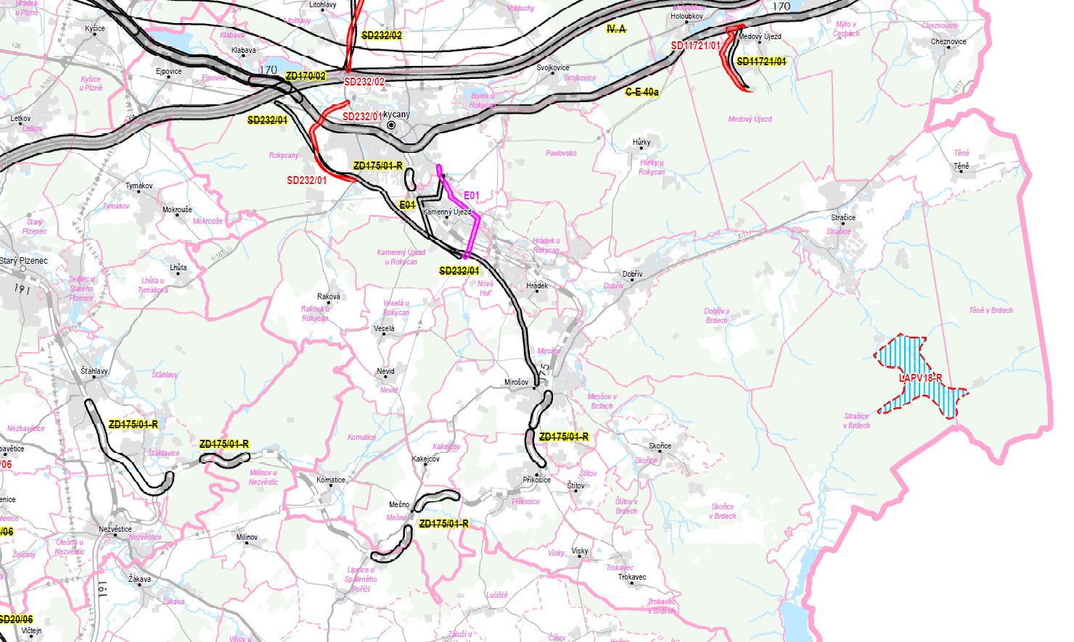
A3 ZÚR PK

Slide 13
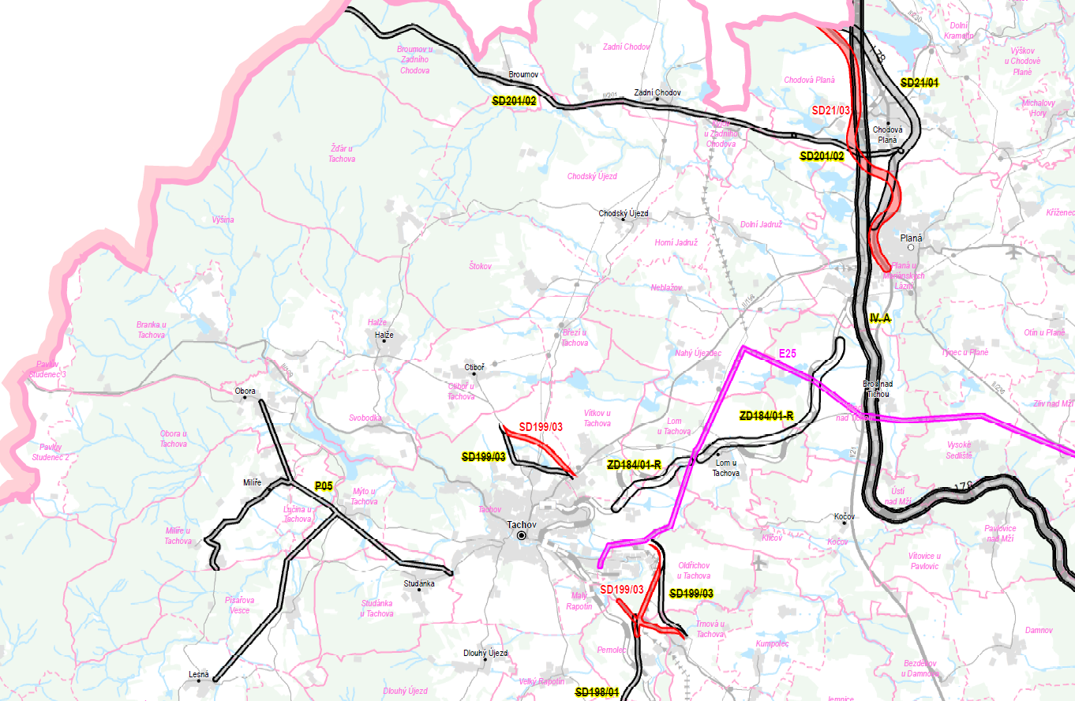
A3 ZÚR PK

Slide 14
A5 ZÚR PK?
„vlastní“ podnět na vytvoření podmínek pro umístění Gigafactory v areálu letiště Líně
problémy s dopravní a technickou infrastrukturou
postoj MO, Rady PK a Zastupitelstva PK
stanovisko Vlády ČR č. 879/2022– MO nevyhlásilo nepotřebnost, úkol najít náhradní lokalitu

Slide 15
A6 ZÚR PK
§ 42 odst. 3 SZ – krajský úřad předloží upravený návrh Zprávy o uplatňování Zastupitelstvu PK
řeší dílčí problémy neřešené v A3 ZÚR PK
malé úpravy na silniční síti
větší úpravy ve vymezování ÚSES
revize rozvojových zón
(nový vodovod?)
termín pro připomínky do 20. 11. 2022

Slide 16
Děkuji za pozornost
Bc. Josef Velíšek
Odbor regionálního rozvoje
Krajský úřad Plzeňského kraje

